Slide 1
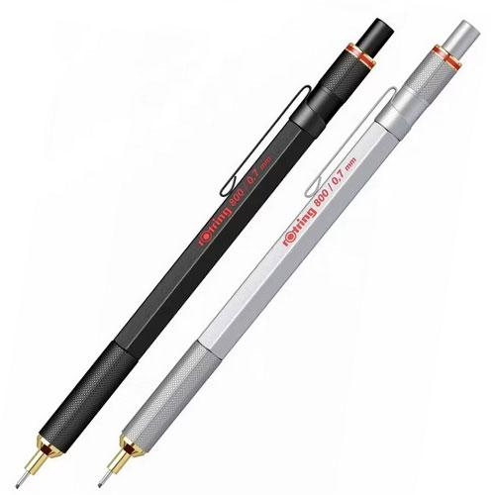
【提案書】
rOtring 800 メカニカルペンシル 0.7mm
0.7mmタイプのメタルメカニカルペンシル。しなやかでスタイリッシュなデザインの中に、ゴールドを使うことで高級感を持たせています。耐久性に優れ、書き心地も滑らかです。
特徴
納期
納期スペース
仕様
サイズ : 長さ143mm/軸径8mmΦ
重量 : ブラック25g、シルバー21g
機能 : 製図対応、回転式ノックタイプ、口金・ガイドパイプ収納タイプ
付属品 : 0.7mm(S0312690)ペンシル芯HB
包装 : ROT ギフトBOX 2本用
お見積
お見積りスペース

